Slide 1
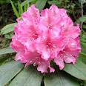
শুভেচ্ছা

Slide 2
শিক্ষক পরিচিতি
জাকিয়া সুলতানা
সহকারি শিক্ষিক
এ এম সরকারি প্রাথমিক বিদ্যালয়
জয়শ্রী নাথ
সহকারি শিক্ষিক
সোনাইমুড়ি বালিকা সরকারি প্রাথমিক বিদ্যালয়

Slide 3
শ্রেণী-২য়
বিষয়-বাংলা
পাঠ্যাংশ-শতফুলের............ অন্য রং পর্যন্ত।

Slide 4
শিখনফল
১। লাল, সাদা এবং হলুদ রঙের ৩টি করে ফুলের নাম জানতে পারবে ।
২। লাল, সাদা এবং হলুদ রং চিনতে পারবে ।

Slide 5

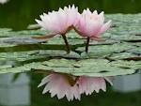

নিরাপদ পরিবেশ সৃষ্টি

Slide 6

নানা রঙের ফুলফল

Slide 7

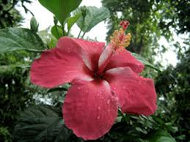
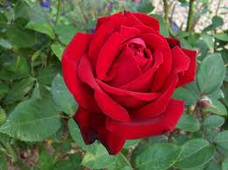
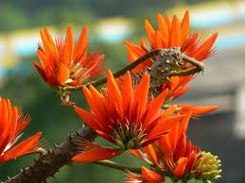
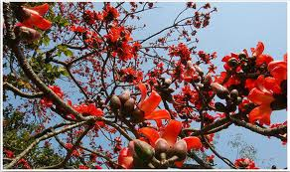
লাল রঙের ফুল
জবা
গোলাপ
শিমুল
পলাশ

Slide 8
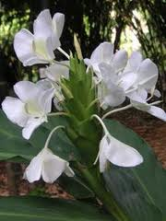

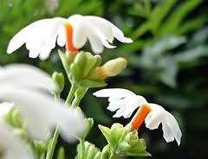
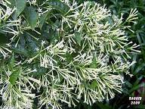
সাদা রঙের ফুল
দোলন চাঁপা
গন্ধরাজ
শিউলি
হাসনাহেনা

Slide 9
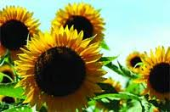
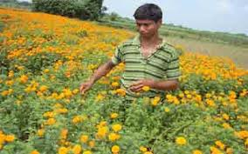
হলুদ রঙের ফুল
সূয্যমূখী ফুল
গাঁদা

Slide 10
১। গোলাপ কি রং এর ফুল?
২। গাদা ফুলের রং কেমন?
৩। সাদা রং এর ফুল কোন গুলি?

Slide 11
মূল্যায়ন
লাল রঙের দুটি,সাদা রঙের দুটি ও হলুদ রঙের দুটি ফুলের নাম লিখ ।

Slide 12

ধন্যবাদ

